Slide 1
Истражување на варијации кај растенијата за трета и четврта недела од месец март
Осмо одделение!

Slide 2
Да се потсетиме што се тоа варијации и какви видови на варијации има!
Сите единки од еден вид не се сосема исти. Секогаш постојат одредени разлики меѓу единките. Разликите помеѓу единките од ист вид се наречени варијацијии.
Варијациите можат да бидат:
Континуирани ( варијации кои што можат да се мерат)
Неконтинуирани (варијации кои не можат да се мерат, но може да се избројат)

Slide 3
Истражувње на варијабилност кај листовите
Некои дрвја имаат сложени листови што се составени од неколку поединечни ливчиња. Треба да ја истражиш варијабилноста во бројот на ливчиња кај еден сложен лист.
Направи детален план што ти е потребно за истражувањето.
20 листови од еден вид дрво (во овај случај може да разгледате листови кои ги имате во вашите домови или листови од фотографии)
Иброј колку ливчиња има секој лист и запиши ги во низа: 12, 16, 11, 13, 12

Slide 4
3. Кога ќе завршиш со броење и запишување на бројот на ливчиња кај секој лист, ќе можеш да ја пресметаш средната вредност на ливчиња кај еден лист. (Потсетете се на пресметување на средна вредност од ученото за мерење на варијации кај човек!)
4. Прецртај ја и пополни ја табелата така што би одговарала на твоите броеви.
5. Откако ќе ги поставиш резултатите
во табелата нацртај дијаграм на
Фреквенции според твоите резултати.
(Види пример во учебникот на 65 страна)
Број на ливчиња | 11 | 12 | 13 | 14 | 15
Со цртички
Со број

Slide 5
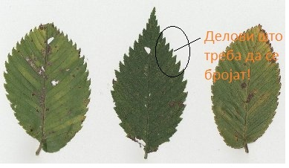

Slide 6
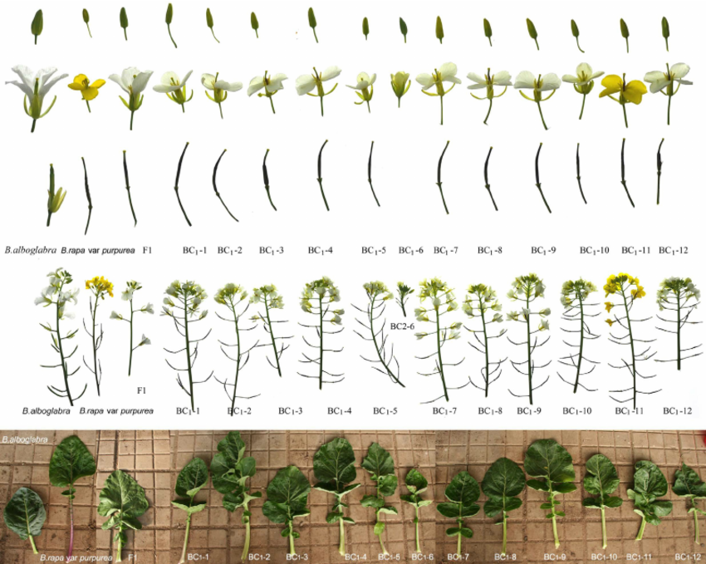
Различни видови на листови и цветови за мерење на варијации.

Slide 7
Задачи за решавање варијации кај растенија има во учебникот на 68 и 69 страна.
Резултатите од истражувањата пратете ги на:
simona.belokozovska@outlook.com

